Slide 1

ভূগোল ও পরিবেশ ক্লাসে সবাইকে শুভেচ্ছা

Slide 2

পরিচিতি
মোঃ ইউসুফ আলী
সহকারী শিক্ষক ( ICT)
শৈলকুপা পাইলট উচ্চ বালিকা বিদ্যালয়।
aliyusufmd@gmail.com
বিষয়ঃ ভূগোল ও পরিবেশ
শ্রেণিঃ ১০ম
অধ্যায়ঃ-২য়
সময়ঃ ৬০ মিনিট
তাং-০৬/05/২০26।

Slide 3
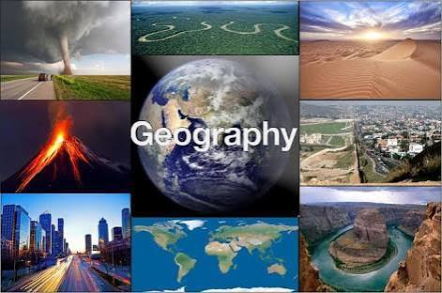
ভিডিও ও ছবিগুলি লক্ষ্য করি।

Slide 4
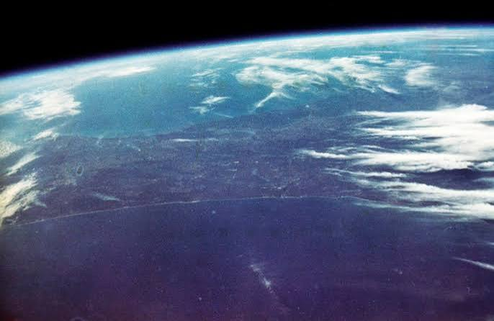
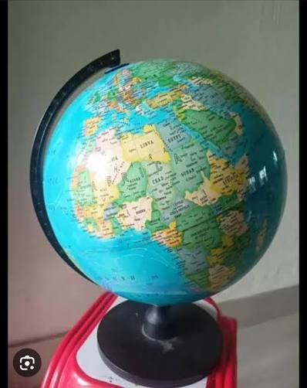
আজকের পাঠের বিষয়
মহাবিশ্ব ও আমাদের পৃথিবী
Notes:
পাঠের শিরোনাম বোর্ডে লেখে দেয়া যেতে পারে।

Slide 5
শিখনফল
এই পাঠ শেষে শিক্ষার্থীরা…
১।
মহাবিশ্বের উপাদান ও জ্যোতিস্কমন্ডলে সৌরজগৎ,পৃথিবী ও অন্যান্য গ্রহ-উপগ্রহের অবস্থান বর্ণনা করতে পারবে।
২।
অক্ষরেখা ও দ্রাঘিমারেখাসহ গুরুত্ত্বপূর্ণ রেখাসমুহ ব্যাখ্যা এবং এদের গুরুত্ব বর্ণনা করতে পারবে।
।
৩।
বিভিন্ন উপকরণের সাহায্যে সৌরজতের মডেল তৈরি করতে পারবে।

Slide 6
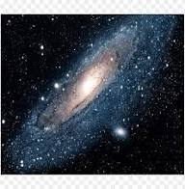
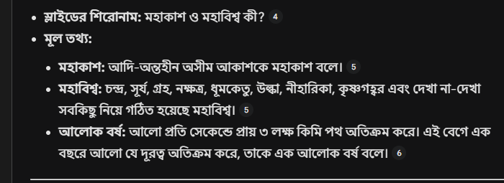
মহাকাশ ও মাহাবিশ্ব কি? আলোক বর্ষ কাকে বলে?

Slide 7
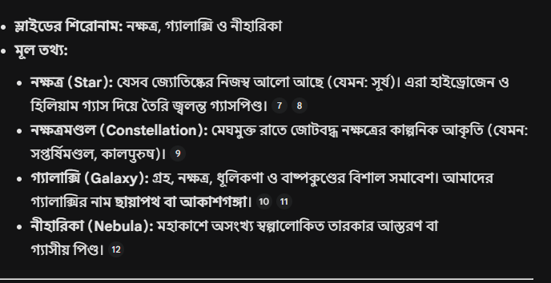
মহাকাশের উপাদানঃ

Slide 8
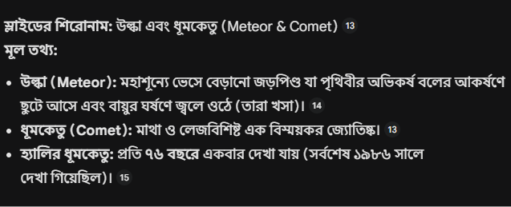
মহাকাশের উপাদানঃ

Slide 9
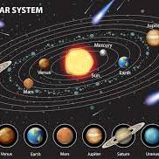
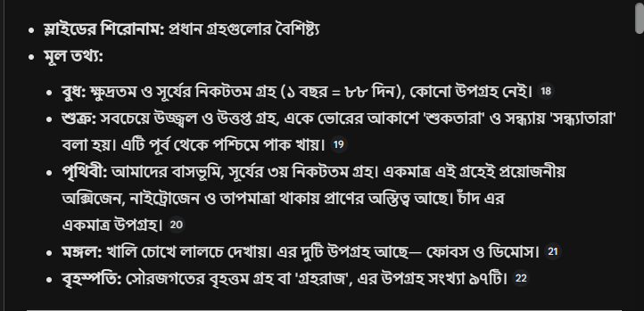
সৌরজগৎ ও প্রধান গ্রহ-উপগ্রহসমুহঃ

Slide 10
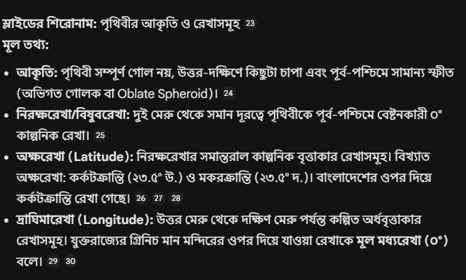
পৃথিবীর আকার -আকৃতি ও বিভিন্ন রেখাসমুহঃ

Slide 11
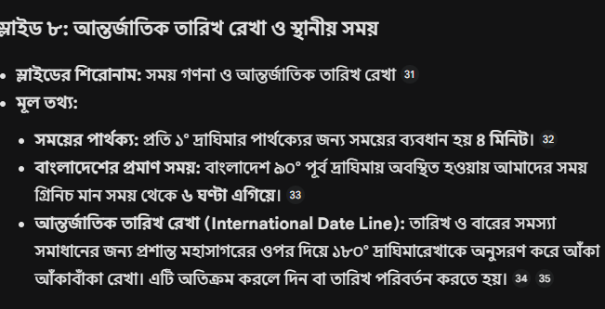
আন্তর্জাতিক তারিখ রেখা ও স্থানীয় সময়।

Slide 12
দলগত কাজ
1। বিভিন্ন ক্ষেত্র অনুযায়ী তথ্য ও যোগাযোগ প্রযুক্তি ব্যবহার এর তালিকা তৈরী কর।
2। তথ্য ও যোগাযোগ প্রযুক্তি আমাদের জীবনের কার্যক্রমকে সহজ ও গতিময় করে দিয়েছে? ব্যাখ্যা কর

Slide 13
মূল্যায়ন
১। হ্যালির ধূমকেতু কত বছর পর দেখা যায়?
২। এক মাত্র কোন গ্রহে প্রাণের অস্ত্বিত্ব আছে এবং কেন?
৩। প্রতি ডিগ্রি দ্রাঘিমার পার্থক্যের জন্য সময়ের পাথক্য কত মিনিট?

Slide 14
বাড়ির কাজ
➲ পাঠ্য বইয়ের তথ্য ও চিত্র অনুসরণ করে বিভিন্ন উপাদানের সাহায্যে সৌরজগতের একটি মডেল/চার্ট তৈরি করো ।

Slide 15


ধন্যবাদ
সকলকে

